Slide 2
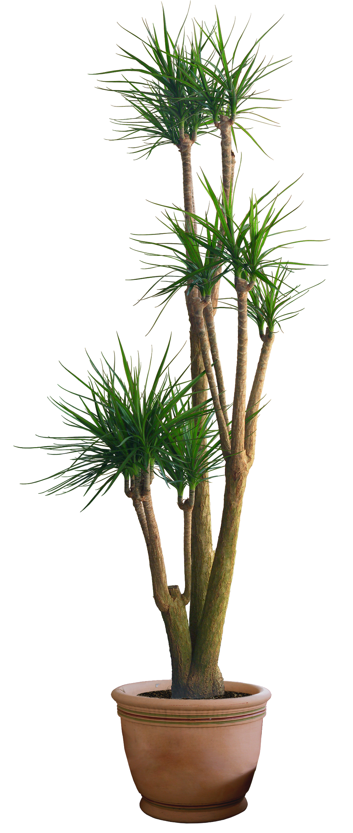
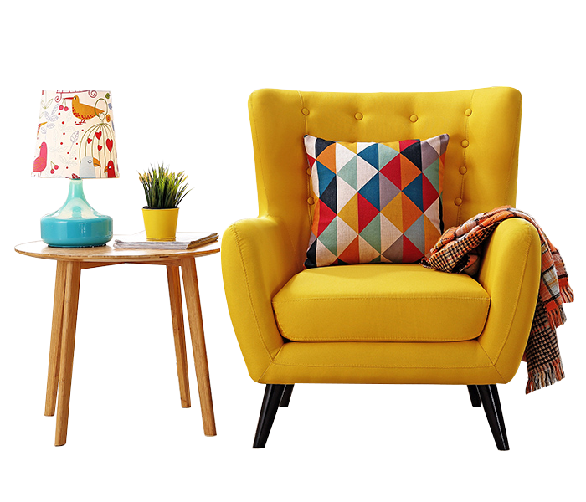
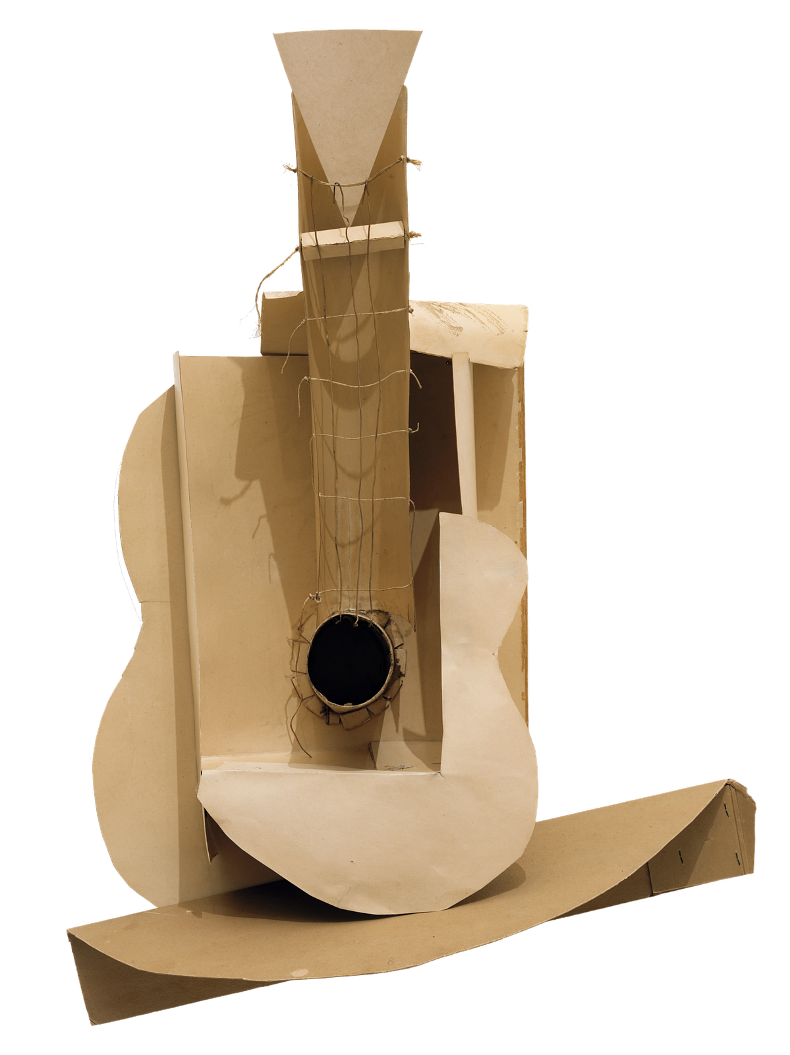
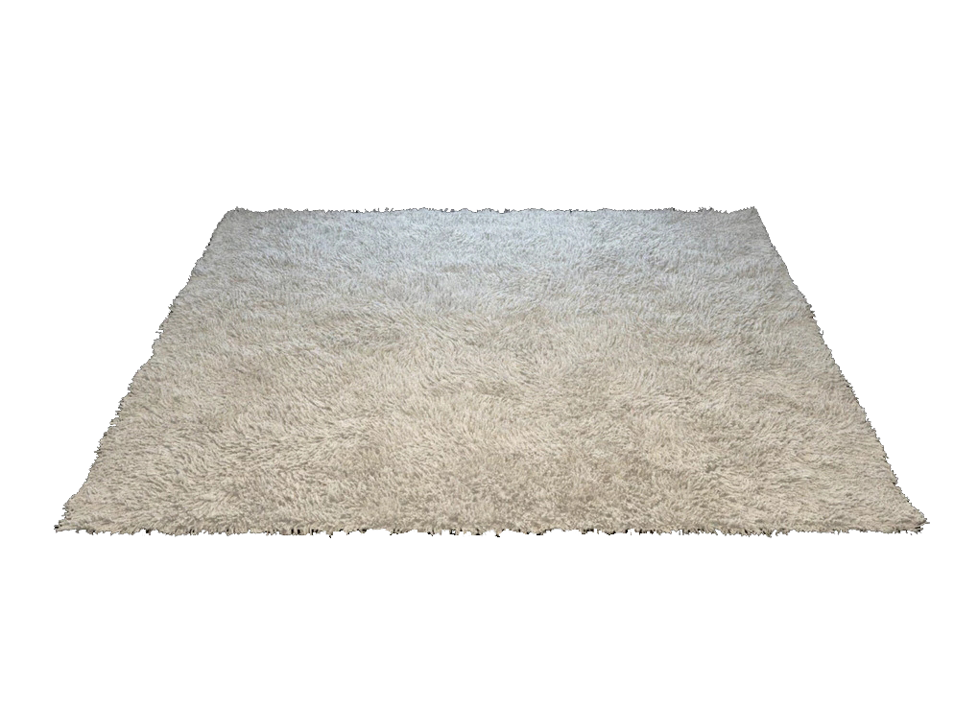
الوحدة التعلمية الثالثة
هيا نكتشف

Slide 3
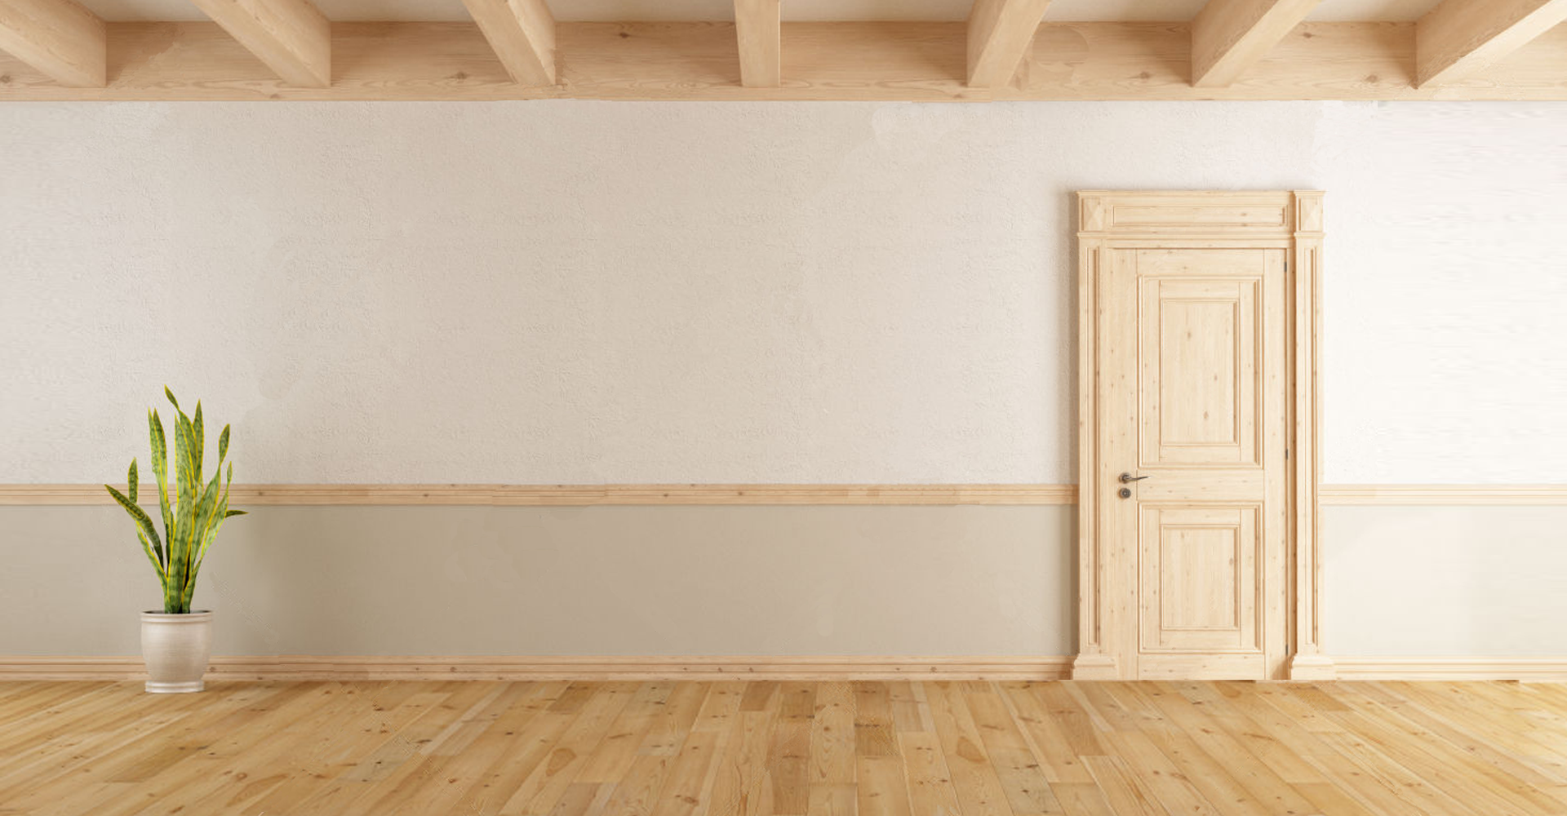
النشاط : قصة خيالية
المعيار :
- تكتب نصًا سرديًا مراعية تسلسل الأحداث زمنيًّا ومنطقيًّا مستخدمة حالات الفعل بشكل سليم .
الكفاية :
3-4
نص
نص
نص
نص
صفحات درس اليوم
139
125- 126

Slide 4
التمهيد

Slide 5
الوحدة التعليمية الثالثة : هيا نكتشف
النشاط : قصة خيالية (3-4) ص 127 - 128
1) تمهيد

Slide 6
الوحدة التعليمية الثالثة : هيا نكتشف
النشاط : قصة خيالية (3-4) ص 127 - 128
1) تمهيد
أقرأ القصة ص 125 ، وأميز حالات الفعل .
فعل ماضٍ
أراد / أعد / خرج / أخرج / ألقاها / جلس / تحركت / ظهرت / قال
فعل مضارع
يعيش / يراقبها / يأمل
فعل أمر
اسحب / ضع

Slide 7
الإعداد

Slide 8
الوحدة التعليمية الثالثة : هيا نكتشف
النشاط : قصة خيالية (3-4) ص 127 - 128
2) الإعداد
- أضع مخططا بسيطا لقصة خيالية قصيرة عن رحالة مغامر ، مع مراعاة ما يأتي :
تحديد فكرة القصة .
تحديد الشخصيات والأماكن والأحداث المتخلية .
أضع مخططا بسيطا لقصة قصيرة
- كان هناك والد اسمه أحمد يهتم
بوالده ويبره.
- طلب والد أحمد منه مرافقته في
رحلة ما
نقل خبرات الآباء إلى الأبناء عمل عظيم
- وصل أحمد وأبيه إلى بيت متواضع
وطرقا الباب.
الأب والابن و شقيقة الجد فاطمة
- فتحت امرأة عجوز الباب ورحبت
بهما.
- طلب والد أحمد منه رعاية شقيقة
جده.
قرية صغير قرب البحر

Slide 9
الممارسة

Slide 10
- أراعي الترابط و الوضوح و السلامة .

Slide 11
أراعي جودة الأسلوب

Slide 12
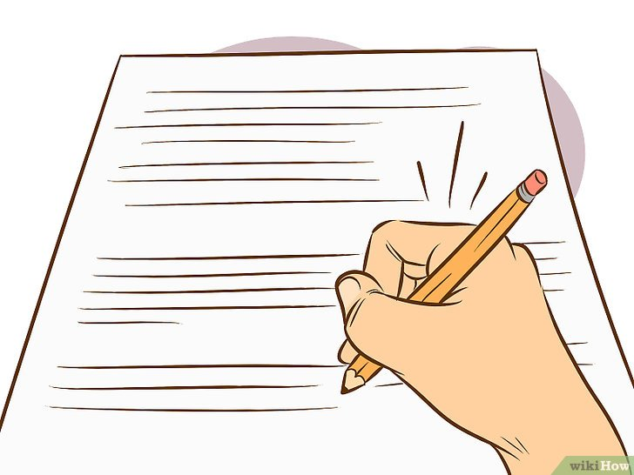
أراعي جودة الخط .

Slide 13
أستخدم علامات الترقيم

Slide 14
- أين توضع الفاصلة المنقوطة ؟ ؛
حاولي ابنتي
ممتازة

Slide 15
- أين توضع النقطتان الرأسيتان ؟ :
أمامك فرصة
أحسنت

Slide 16
- أين توضع الفاصلة ؟ ،
حاولي مرة أخرى
مجتهدة

Slide 17
- أين يوضع قوسي التنصيص ؟ (( ))
أحسنت
أمامك فرصة

Slide 18
هيا نكتب

Slide 19
3) الممارسة
في قرية صغيرة تقع قرب البحر، كان هناك ولدٌ رحالة يحب الترحال والسفر بارٌ بوالده، يساعده، وينفذ أوامره، فناداه والده قائلا له: تعال يا بني لنذهب في رحلة ما، فلبى أحمد طلب والده، وذهب معه إلى إحدى القرى البعيدة، ونزلا بالقرب من بيت متواضع يطرق والده الباب، فتفتح عجوز الباب، وترحب بوالد أحمد، الأب: هذه شقيقة جدي فاطمة، وهي قريبتنا، وكنت أزورها كثيرا دون أن أصطحبك معي، لكنك الآن كبرت، ولابد أن تعرفَها وتزورَها، فلقد بلغت من العمر عتيا، وأخاف أن أرحلَ ولا يعتني بها أحد، فقم بزيارتها والاهتمام بها دومًا، فقد وصانا رسولنا الكريم بصلة الرحم يا بني الحبيب.
المضمون | الشكل
المهارة | ترك مسافة
المقدمة | علامات الترقيم
عناصر الموضوع | أدوات الربط
الخاتمة
الشاهد

